Slide 1
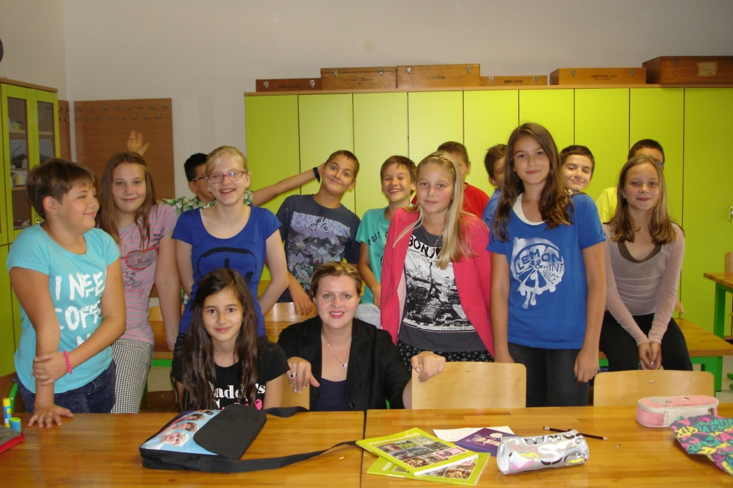
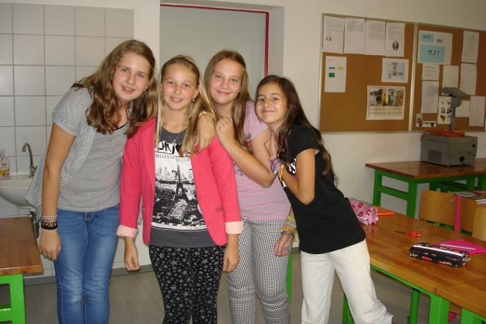
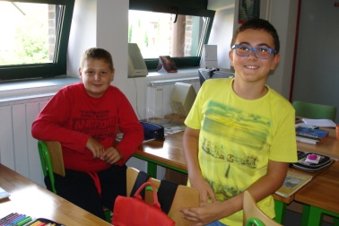
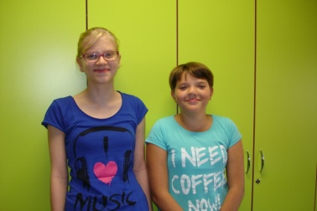
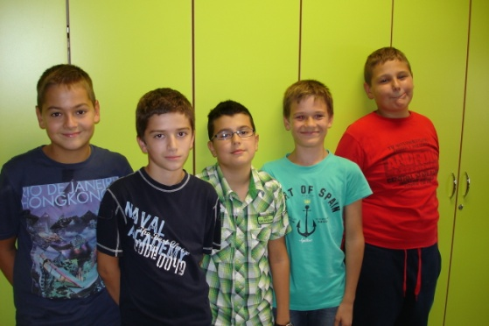
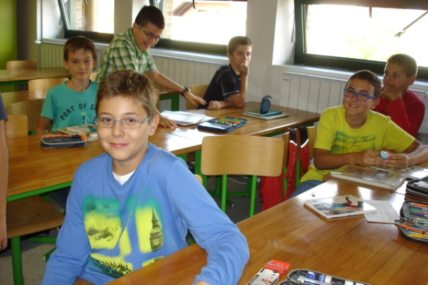
roditeljski sastanak 6.a razreda
Školska godina 2014./2015.
(12. rujna 2014)

Slide 2
Dnevni red
Izvješće o prošloj školskoj godini
Pravilnici: Pravilnik o načinima, postupcima i elementima vrednovanja učenika u osnovnoj i srednjoj školi , Kućni red Škole, Vrjednovanje ponašanja učenika
Kalendar školske godine i raspored
E-dnevnici
Izbor za Vijeće roditelja
Prijedlog plana izvanučionične nastave sata razrednika
Suglasnost o fotografiranju i objavama

Slide 3
Izvješće o prošloj školskoj godini
177 nastavnih radnih dana
3 roditeljska sastanka
69 individualnih razgovora
Opravdanih sati: 573
Odličnih učenika: 10
Vrlo dobrih: 5
Srednja ocjena razreda: 4.55

Slide 4
Pravilnik o načinima, postupcima i elementima
vrednovanja učenika u osnovnoj i srednjoj školi
http://dokumenti.ncvvo.hr/Dokumenti/pravilnik_vrjednovanje_os_ss.pdf
Osvrt na dijelove Pravilnika:
Članak 6: uvodno ili inicijalno provjeravanje
Članak 7. usmeno provjeravanje
Članak 8. pisano provjeravanje

Slide 5
Kućni red škole
Osvrt i čitanje članaka:
Odnos prema starijima
Odnos prema vršnjacima
Čuvanje školske opreme
Bolest učenika – roditelj opravdava do 3 dana, kasnije isključivo liječnička ispričnica
Preobuća, mobiteli, ne izlaziti izvan školskog dvorišta za vrijeme nastave,…

Slide 6
Vrednovanje vladanja učenika
http://os-imazuranica-vk.skole.hr/upload/os-imazuranica-vk/images/static3/915/attachment/VREDNOVANJE_PREDMETNA_NASTAVA.pdf

Slide 7
“ledolomac”

Slide 8
Kalendar školske godine 2014./15. i organizacija nastave
Nastava počinje 8. rujna 2014. godine, a završava 16. lipnja 2015. godine.
Nastava se ustrojava u dva polugodišta.
I. polugodište traje od 8. rujna 2014. godine do 23. prosinca 2014. godine. (16 radnih tjedana)
II. polugodište traje od 12. siječnja 2015. godine do 16. lipnja 2015. godine. (21 tjedan)
Zimski odmor učenika počinje 24. prosinca 2014. godine, a završava 9. siječnja 2015. godine.
Proljetni odmor učenika počinje 30. ožujka 2015. godine, a završava 3. travnja 2015. godine.
Ljetni odmor učenika počinje 17. lipnja 20015. godine.
19.9.2014.petak-Vinkovačke jeseni
7.10.2014. Dan kruha-tematski dan
8.10. srijeda Dan neovisnosti
1.5.2015. petak Praznik rada
11.5.2015. Dan Europe- tematski dan (Udruga Djeca medija)
4.6.2015. četvrtak-Tijelovo
5.6.2015. Dan sporta-Sopot
16.6.2015. Dan otvorenih vrata

Slide 9
E – dnevnik (LISTIĆI!)
za nastavnike:
https://e-dnevnik.skole.hr/main/login
E – dnevnik
za učenike i roditelje:
https://ocjene.skole.hr/pocetna/prijava
Korisničko ime + lozinka – učenicima podijeljeno!

Slide 10
Vijeće roditelja - izbor

Slide 11
Izvanučionična nastava
Gledanje kazališne predstave | Odlazak u kazalište u Vinkovcima ili Osijeku. | Troškovi kazališne karte i prijevoza po potrebi. Vrijeme: kraj prvoga polugodišta
Izvanučionična nastava- školski izlet, odlazak u Park prirode Papuk (jankovac) | Odlazak na na poučnu stazu Ružica grada, obilazak parka prirode Papuk. | Cca 250kn-učenici snose trošak. Vrijeme: proljetni odmor učenika 2015.
Vožnja biciklima po sopotskoj stazi. | Vožnja uz rijeku Bosut do Sopota. | Dan sporta, 5.6.2014.

Slide 12
Suglasnost o fotografiranju i objavi na stranici škole?
Informacije za roditelje:
ponedjeljkom 2. sat, u smjeni djeteta
osiguranje učenika – oko 25 kn
školska kuhinja – kategorije A, B i C – cijene:
Info listić

Slide 13
Hvala na pozornosti!

